Slide 1
青春花季拒绝吸烟禁烟主题班会

Slide 2
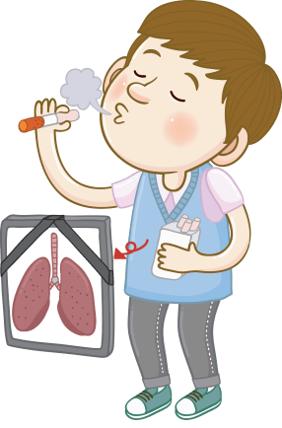
https://www.ypppt.com/
“饭后一支烟，赛过活神仙”
我抽烟，我最帅
“吞云吐雾”之中

Slide 3
目录
CONTENTS
香烟的自述
香烟的危害
WORK SUMMARY
EXISTING PROBLEM
香烟的故事
拒绝吸烟
CORRECTIVE MEASURE
FUTURE EXPECTATIONS

Slide 4
香烟烟雾的自白
我是缠绕着吸烟者的香烟烟雾，我的成员众多。看，我带来了我最宠爱的三位大将。有了这些心爱的大将的辅佐，我对于登上“世界顶级杀手”的宝座，充满了信心。

Slide 5
尼古丁
我是尼古丁小姐，我能使烟民们感到一种轻柔愉快的感觉，是让人们上瘾的秘密，我的杀伤力也了不得，25支烟中的尼古丁就可以让一头冲劲十足的公牛死于我的红裙之下。

Slide 6
烟焦油
我是得到师傅真传的烟焦油。我由好几种毒素混合而成。在肺中我会浓缩成一种粘性物质，堵塞你的肺泡，阻碍你的呼吸。

Slide 7
一氧化碳
我，一氧化碳，我能冒充氧气，偷偷搭乘血液循环的列车，当人的大脑细胞需要氧气时，才发现被我做了手脚。没有了充足的氧气，人类的大脑将会昏昏沉沉。

Slide 8
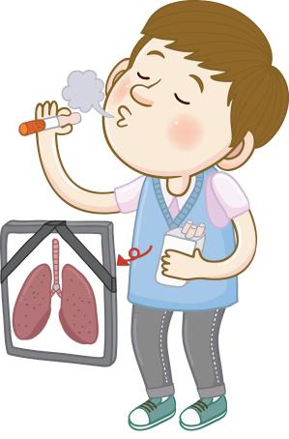
肺的对话
我的主人清晨常到学校小树林下看书，还常常锻炼身体，远足登山，因此我获得了充足的氧气，你看我的体色多么红润健康。躺在他的温暖的胸怀里是多么的舒服啊！

Slide 9
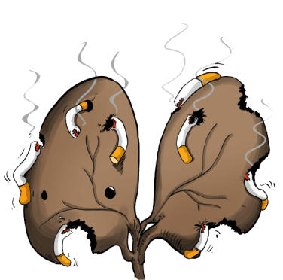
肺的对话
我就没你那么幸运了，我的主人是一个老烟民，他每天要抽两包烟，大量的烟雾把我熏得黑黑的，我在勉强支撑着，如果他再继续伤害我，我将不得不和他挥泪告别。 咳咳咳咳…..

Slide 10
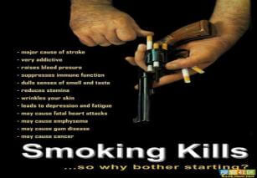
香烟的危害
被动吸烟导致心脏病、癌症等致命疾病
４９０万人因吸烟死亡。
烟草、酒精和违禁药品每年在全世界范围内夺走约７００万人的生命
Notes:
https://www.ypppt.com/

Slide 11
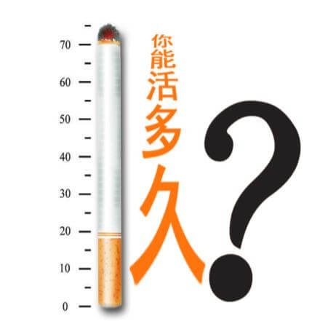
香烟的危害
一支香烟=11分钟寿命
一包香烟=3小时11分钟的寿命
一星期吸7包香烟=24小时的寿命

Slide 12
香烟的危害
公共场所全面禁止吸烟后
心脏病患者的年发病者从先前的４０人减少到２６人，降低了４０％
非吸烟者与吸烟者生活在一起，其健康受到的威胁要比常人高出１５％。
每6.5秒就有一个人死于烟草的消费。
一个十几岁就开始吸烟 并连续吸烟20年或更长，他们平均要比从不吸烟的人少活20到25年。

Slide 13
香烟的危害
脱发
白内障
皮肤起皱纹
皮肤起皱纹
肺气肿
骨质疏松症

Slide 14
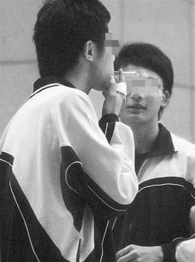
香烟的危害
烟对青少年危害性更大。据医学研究表明，青少年正处在生长发育期，对外界环境的有害因素的抵抗力较弱，易于吸收毒物，损害身体的正常生长。据调查，吸烟开始年龄与肺癌死亡率呈负相关。吸烟损害大脑，使思维变得迟钝，记忆力减退，影响学习和工作，使学生的学习成绩下降。心理研究表明，吸烟者的智力效能比不吸烟者减低10.6%

Slide 15
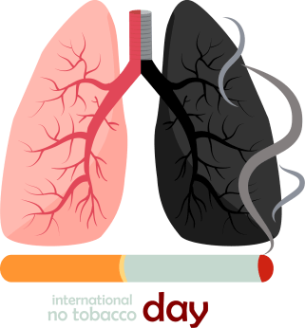
1支香烟（尼古丁）=一只老鼠的生命
香烟的数据
25支香烟（尼古丁）= 一只牛的生命
40~60毫克尼古丁=一个人的生命

Slide 16
香烟的故事
你们听说过吸一支烟付了2000美元还要坐牢4个月的故事吗？最近法国的一个大学生确实有如此遭遇。原来，在今年2月底，这位大学生乘坐飞机时，据说要“稳定情绪”而想吸烟，可是机舱明令精致吸烟，他便躲到洗手间偷吸，也是鬼使神差，他把未熄灭的烟头丢在纸篓里，引起火灾。火是小火，很快被扑灭，事可弄大了。

Slide 17
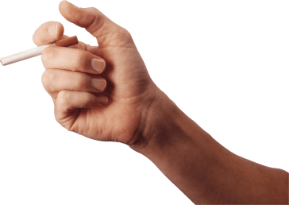
青少年吸烟的原因分析
好面子，不好意思拒绝朋友递过来的香烟。在中国，人们把香烟当成了一种耍酷耍帅的工具。
零花钱增多，香烟可轻易获得。随着社会的发展，人民生活水平的提高，家长给孩子的零花钱也变得越来越多了，这无形中也给了青少年接触香烟的机会。青少年购买卷烟就有了固定的金钱来源，为长期的获得卷烟提供了可能，染上烟瘾也就成了必然的结果。

Slide 18
二手烟的危害
我们所说的吸二手烟是指不吸烟者吸了吸烟者吸烟时所造成的环境香烟烟雾。这对不吸烟者来说是一种被动的、不由自主的行为，因此也称为被动吸烟。有研究表明二手烟含有：
（1）焦油
（2）阿摩尼亚
（3）尼古丁
（4）悬浮微粒
（5）超细悬浮微粒
等超过4000种有害物质及数十种致癌物质。而且，二手烟的有害物质往往比主流烟多。所以，一定要劝告你旁边正在吸烟的人不要吸烟，否则，对你自己也不好。

Slide 19
拒绝吸烟
有一则《戒烟歌》写道：
“劝我民，莫吸烟，五脏六腑都熬煎。如同饮鸠毒，想一想，速死由己不在天！”
1
有人模仿宋代诗人陆游的《钗头凤》词牌写的：“本国烟，外国烟，成瘾苦海总无边。前人唱，后人和，饭后一支，神仙生活，错！错！错！烟如旧，人苦透，咳嗽气喘罪受够。喜乐少，愁苦多，一朝上瘾，终身枷锁，莫！莫！莫！。”
2
3
我国已故国画大师齐白石，原来烟瘾很大。每当作画写诗之前，总要先猛吸几口烟。后来他决心戒烟，当众把烟盒抛到水中，并口吟一联：“烟从水中去，诗由腹中来。”

Slide 20
更多精品PPT资源尽在—优品PPT！
www.ypppt.com
PPT模板下载：www.ypppt.com/moban/ 节日PPT模板：www.ypppt.com/jieri/
PPT背景图片：www.ypppt.com/beijing/ PPT图表下载：www.ypppt.com/tubiao/
PPT素材下载： www.ypppt.com/sucai/ PPT教程下载：www.ypppt.com/jiaocheng/
字体下载：www.ypppt.com/ziti/ 绘本故事PPT：www.ypppt.com/gushi/
PPT课件：www.ypppt.com/kejian/
Notes:
模板来自于 优品PPT https://www.ypppt.com/

